Slide 1
Экологический проект для детей II младшей группы
«Огород на окошке»
Автор проекта: Соколова М.А.

Slide 2
Тип проекта: познавательный.
Вид проекта: исследовательский.
Участники проекта: дети II младшей группы, воспитатели группы, родители.

Slide 3
.
Цель проекта: развитие у детей потребности ухода за огородными культурами, умение наблюдать за их ростом. Вовлечение родителей в совместную исследовательскую деятельность.
Задачи проекта:
Формировать у детей знания о росте и потребности растений;
Формировать умения наблюдать, ухаживать за огородными культурами;
Учить ребенка оформлять результаты наблюдений (календарь жизни культур);
Развивать любознательность, интерес к исследовательской деятельности, экспериментированию;
Воспитывать бережное и заботливое отношение к растениям;
Формировать партнерские взаимоотношения между педагогом, детьми и родителями.

Slide 4
Основные мероприятия проекта:
Цикл познавательных занятий (элементарные научные сведения) по изучению культурных и декоративных растений.
Исследовательская и практическая деятельность детей по изучению особенностей выращивания огородных и декоративных культур.
Презентация проекта «Огород на окошке».
Продолжительность проекта: 2 месяца.
(март,апрель)

Slide 5
Актуальность проекта: дети младшего дошкольного возраста в недостаточной степени имеют представления о растениях, о том, где они растут, о необходимых условиях их роста, их интерес к познавательно-исследовательской деятельности недостаточно развит. Чтобы удовлетворить детскую любознательность, привить первые навыки активности и самостоятельности мышления, мы создали условия для поисково-исследовательской деятельности детей. Ознакомление с ростом и развитием растений можно осуществлять в зимне-весенний период, выращивая в помещении детского сада различные культуры из семян и луковиц, используя для этого огород на окне.

Slide 6
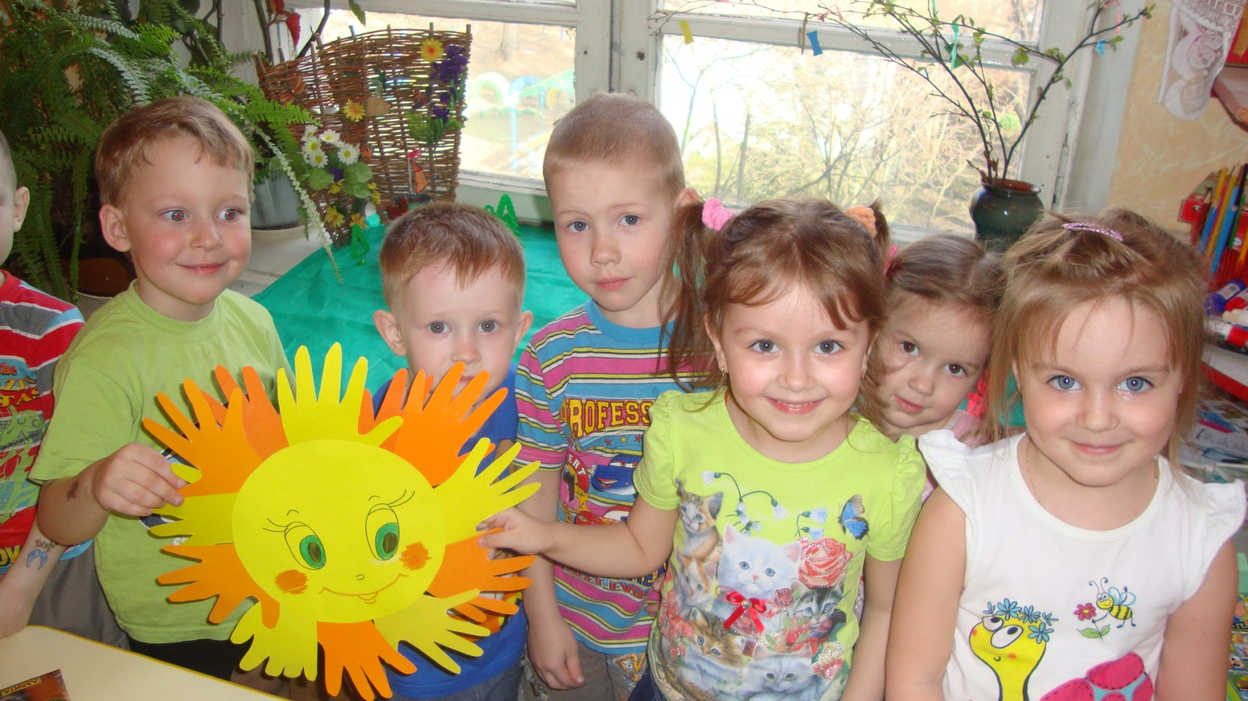
Мероприятия по реализации проекта
1. Беседы:
« Жизнь растений»,
« Витамины на грядке»,
«Солнце, воздух и вода - наши лучшие друзья».

Slide 7
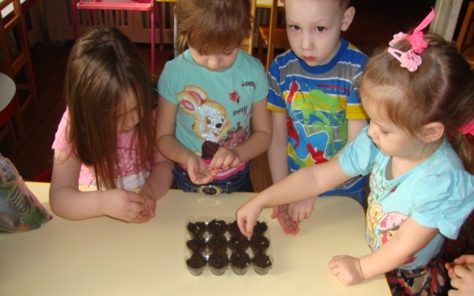
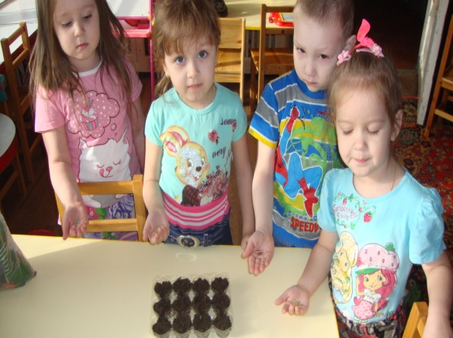
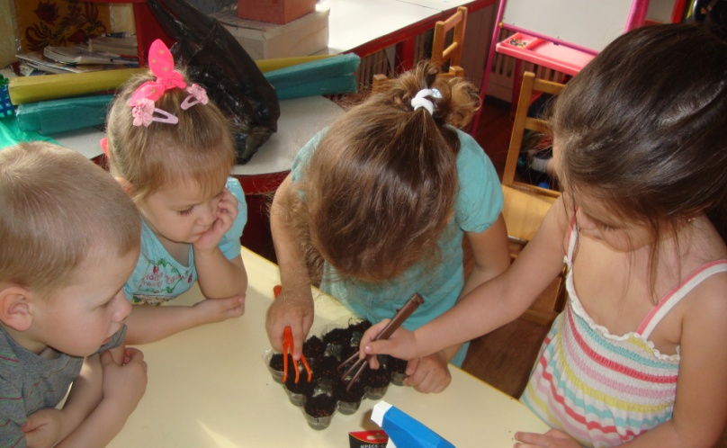
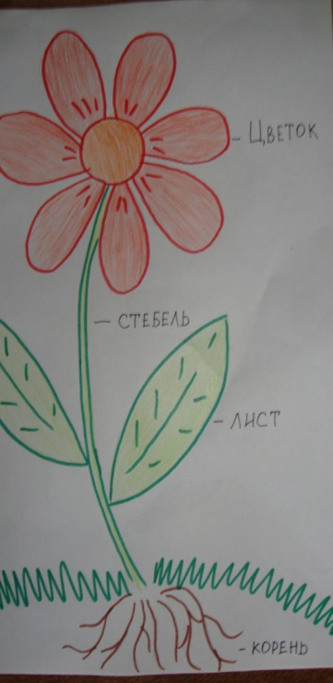
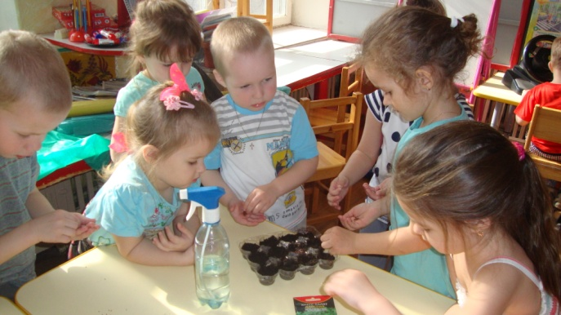
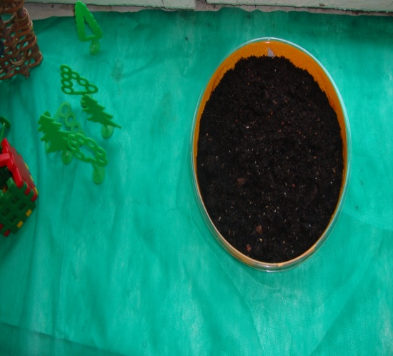
2. Опытно-экспериментальная деятельность:
«Строение растений»,
«Рост и развитие растений»,
«Земля, какая она?»,
«Вода и росток»,
«Солнце и росток»,
«Проращивание семян»,

Slide 8
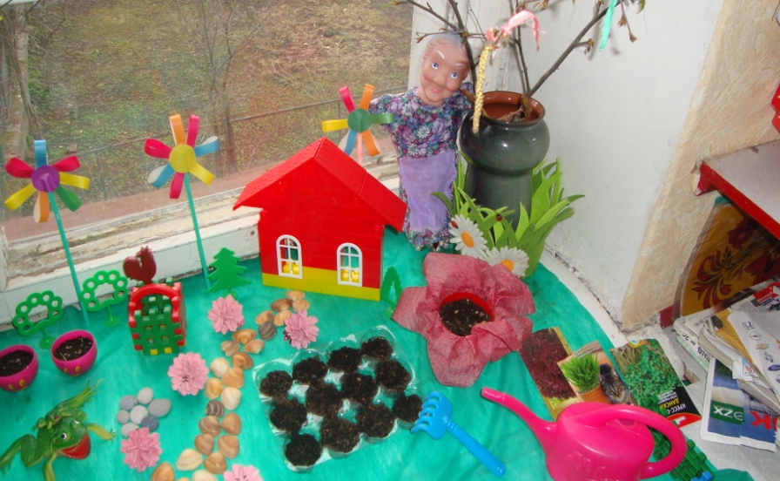
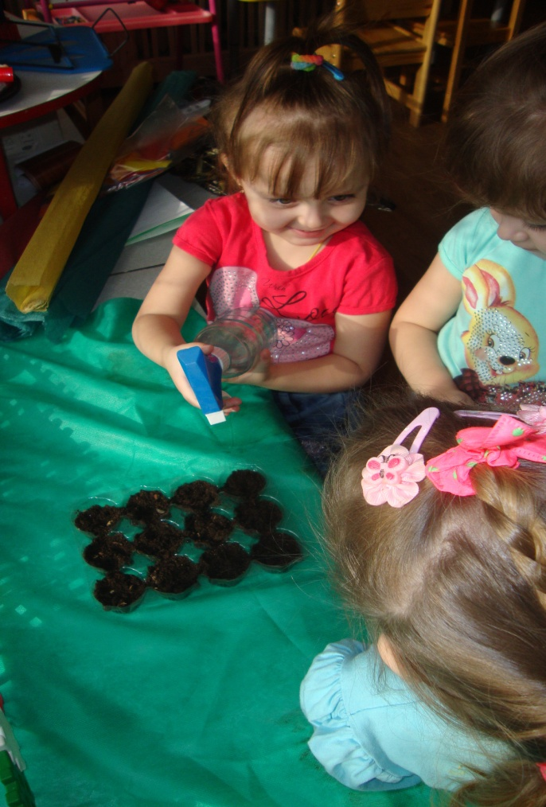
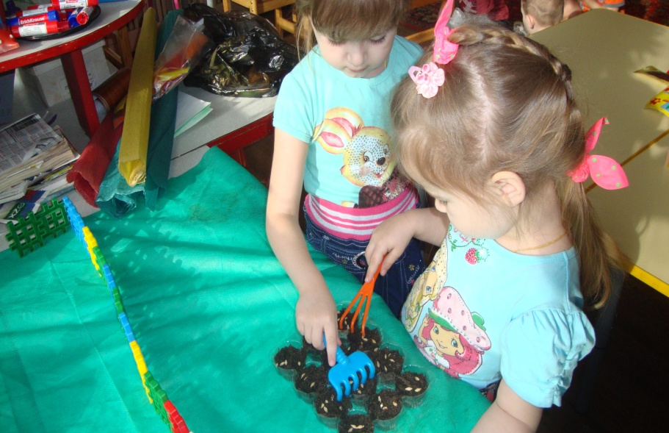
3. Практическая деятельность и трудовые поручения:
Отбор и посев семян.
Полив, уход и наблюдения за овощными культурами в «огороде».
Посеяли 17.04

Slide 9
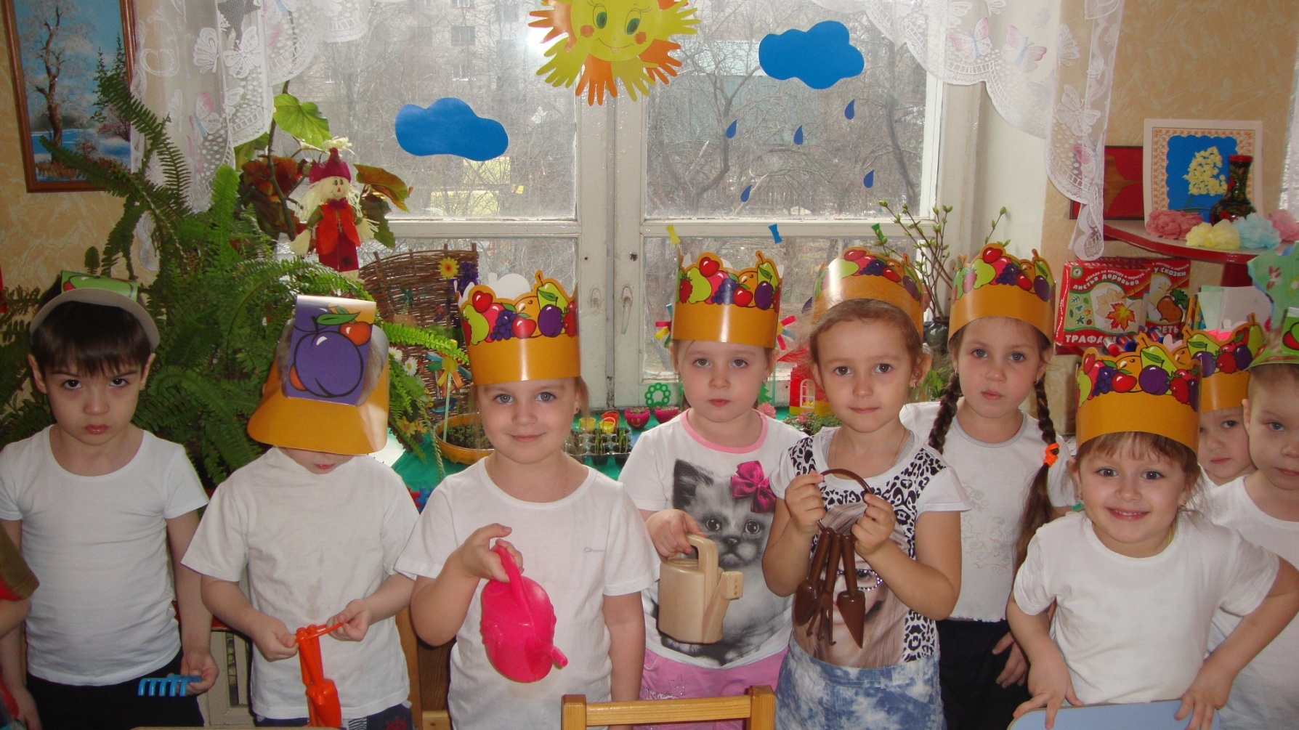
Подготовка атрибутов и инвентаря для маленьких огородников

Slide 10
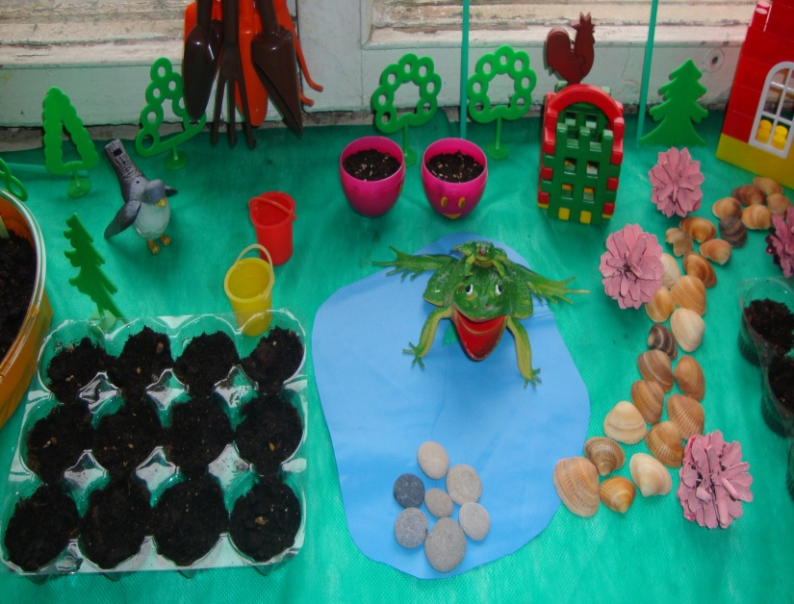
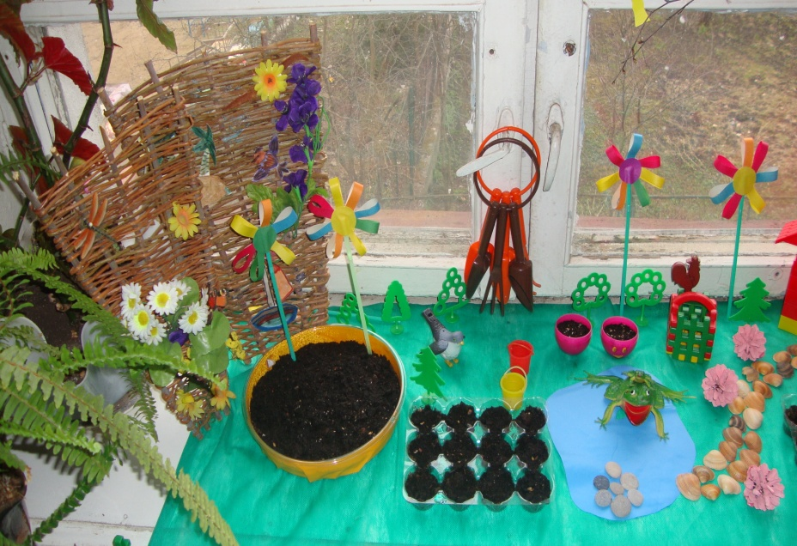
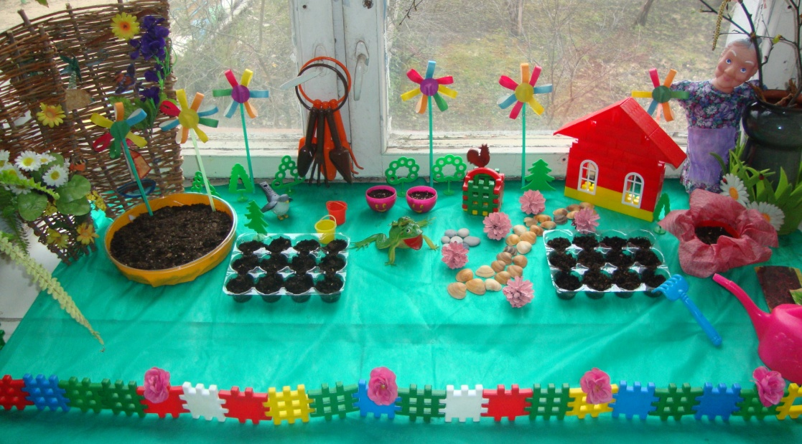
Сбор материала для оформления огорода на окне

Slide 11
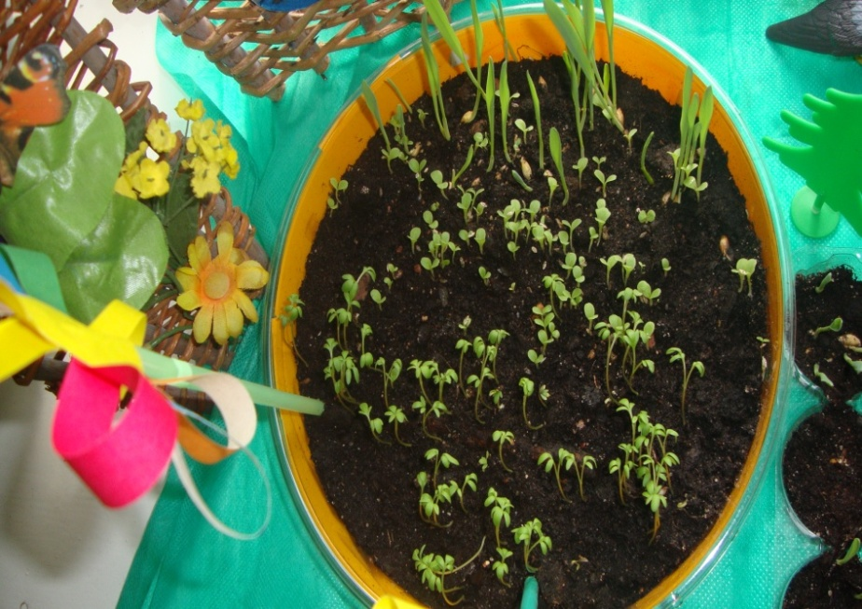
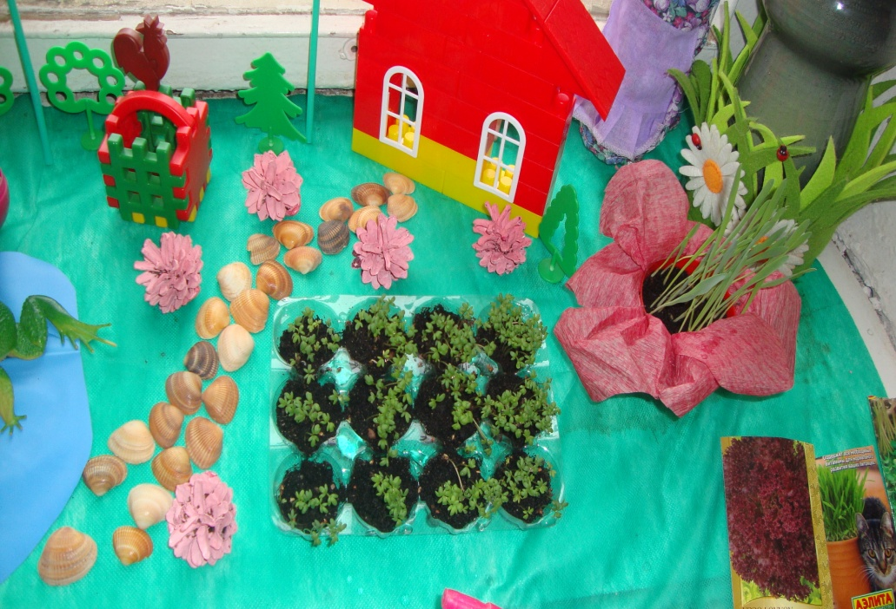
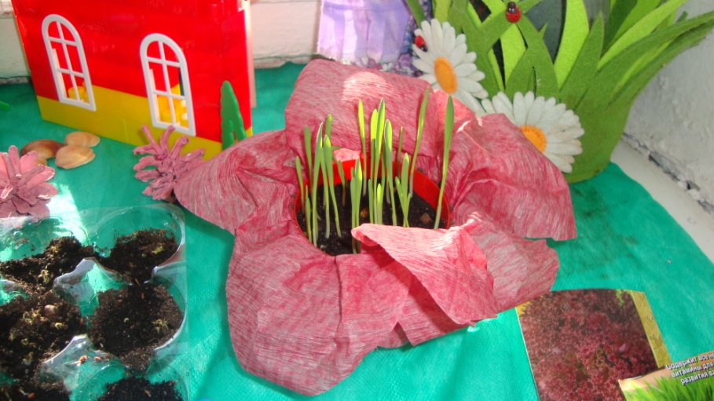
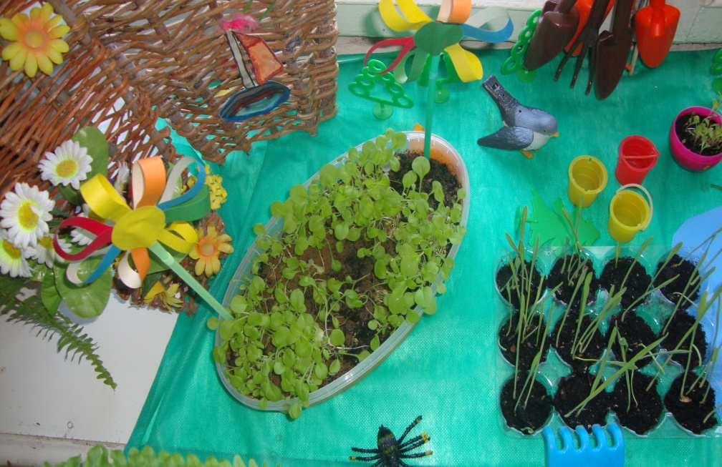
Первые всходы (23.04)

Slide 12
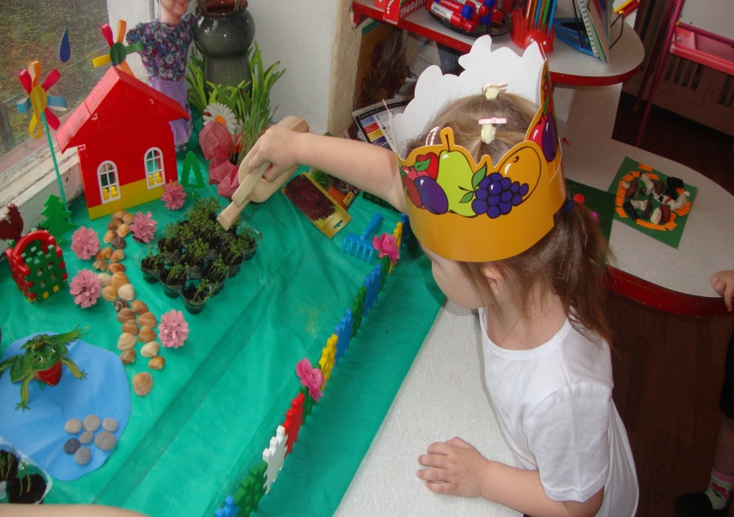
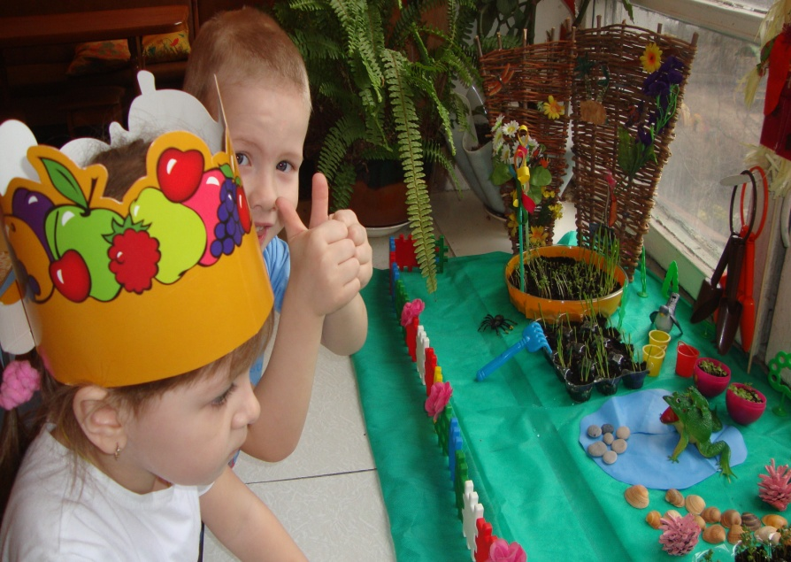
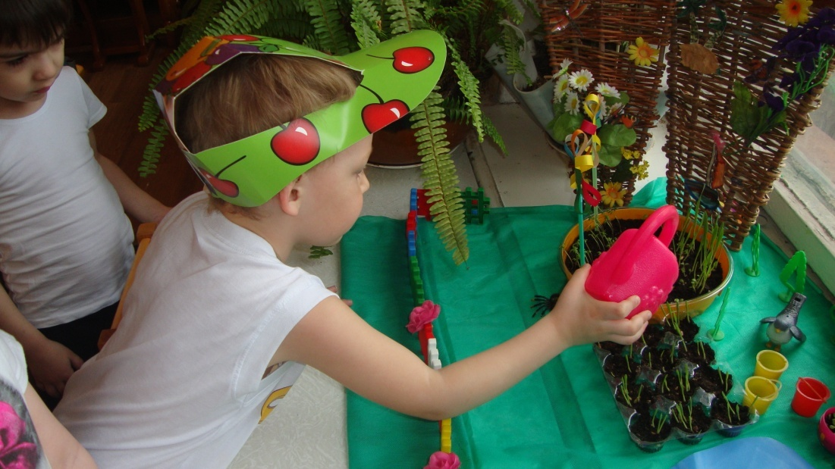
Наблюдение и уход за растениями

Slide 13
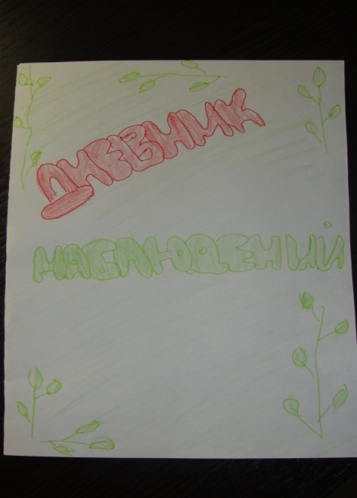
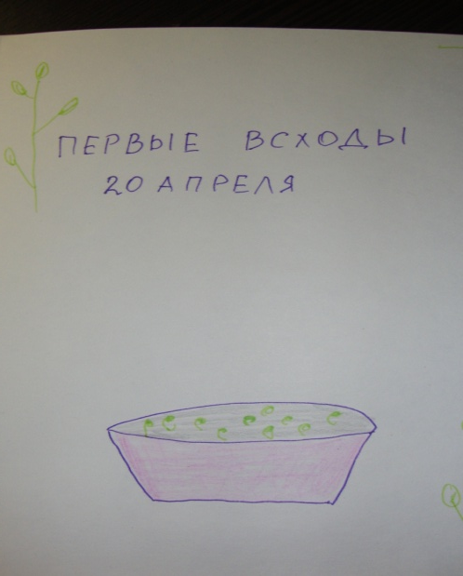
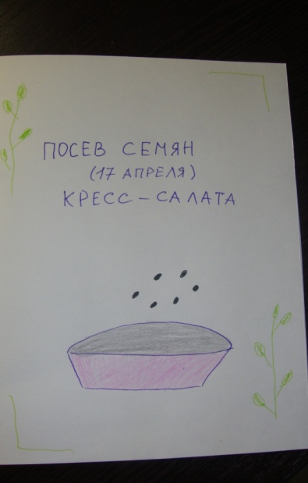
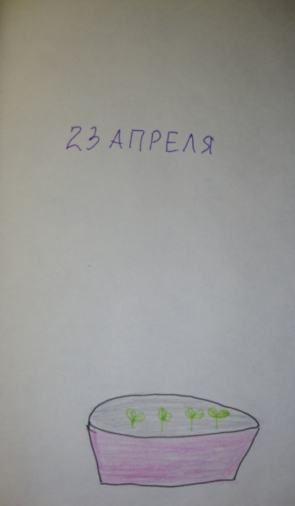
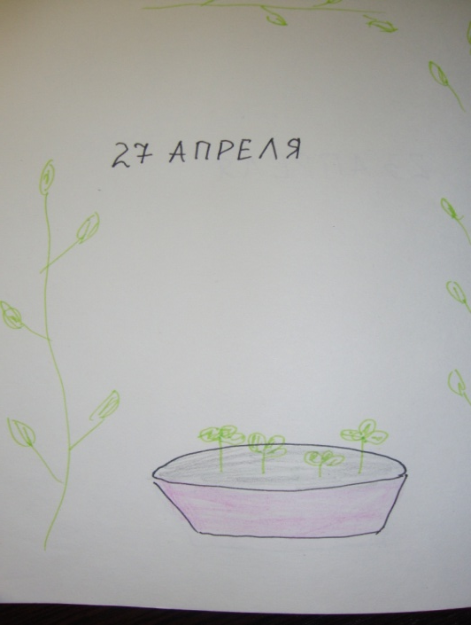
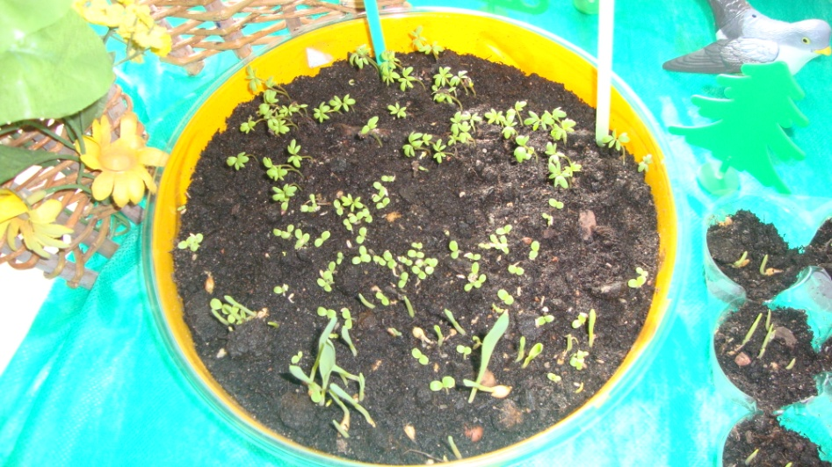
Календарь наблюдений

Slide 14
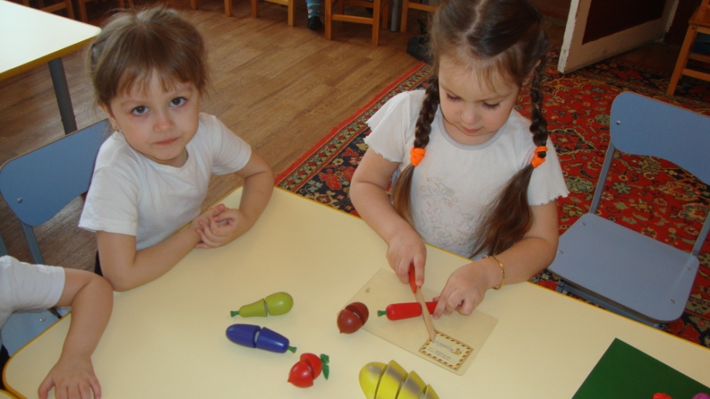
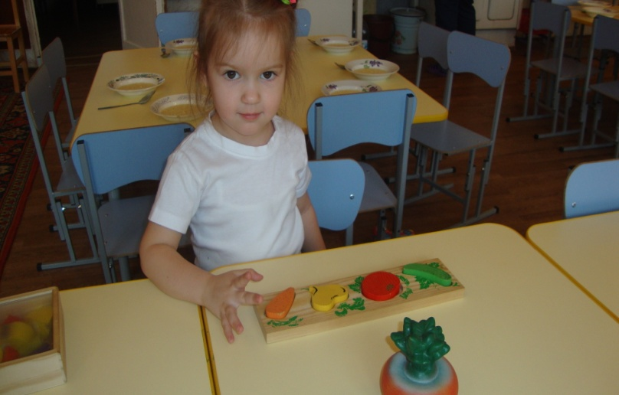
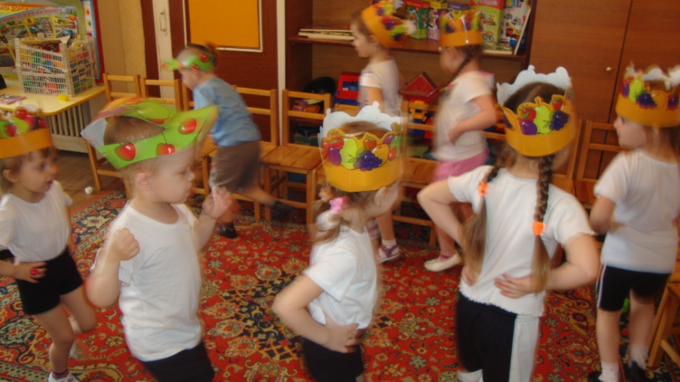
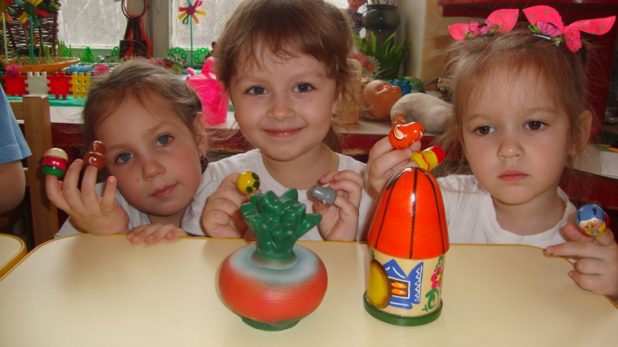
4. Игровая деятельность:
Дидактические игры: «Вершки и корешки», «Варим суп».
Настольная игра «Овощи»
Пальчиковый театр «Репка»
Подвижные игры

Slide 15
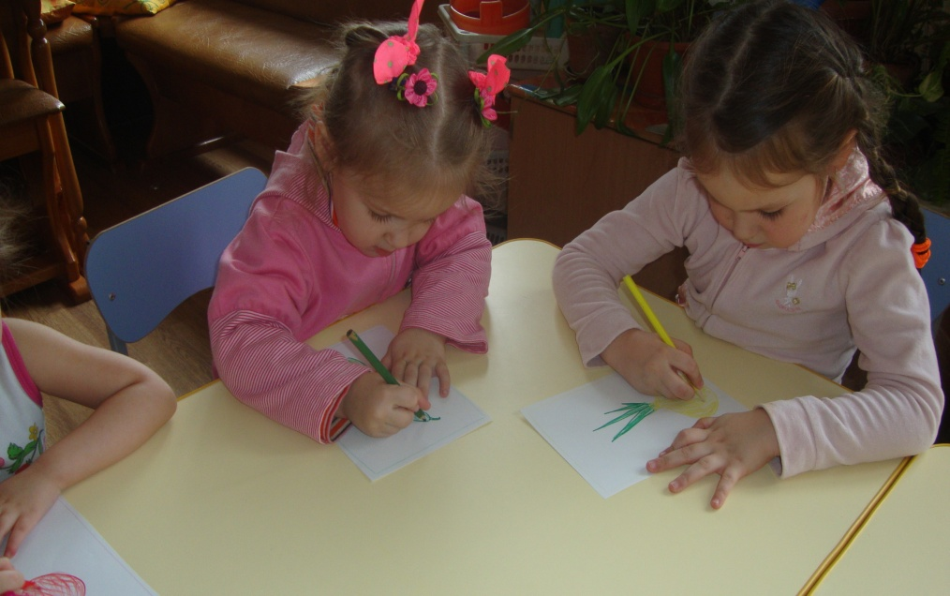
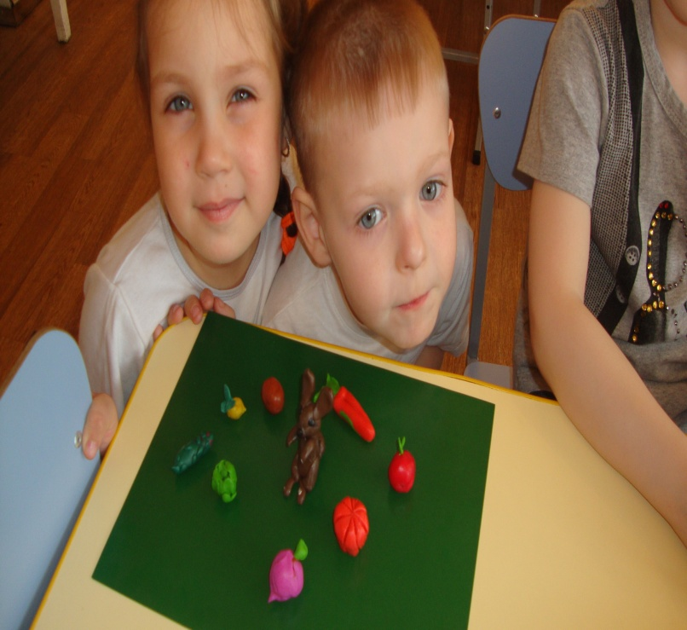
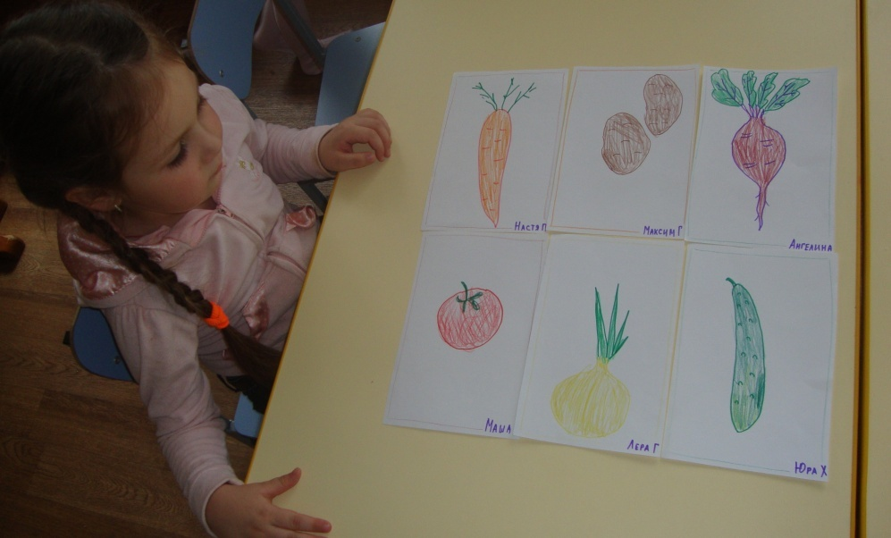
5. Художественно-творческая деятельность детей.
Раскрашивание картинок «В огороде я расту»
Рисование «Лук от всех недуг»
Лепка « Зайкин огород»

Slide 16
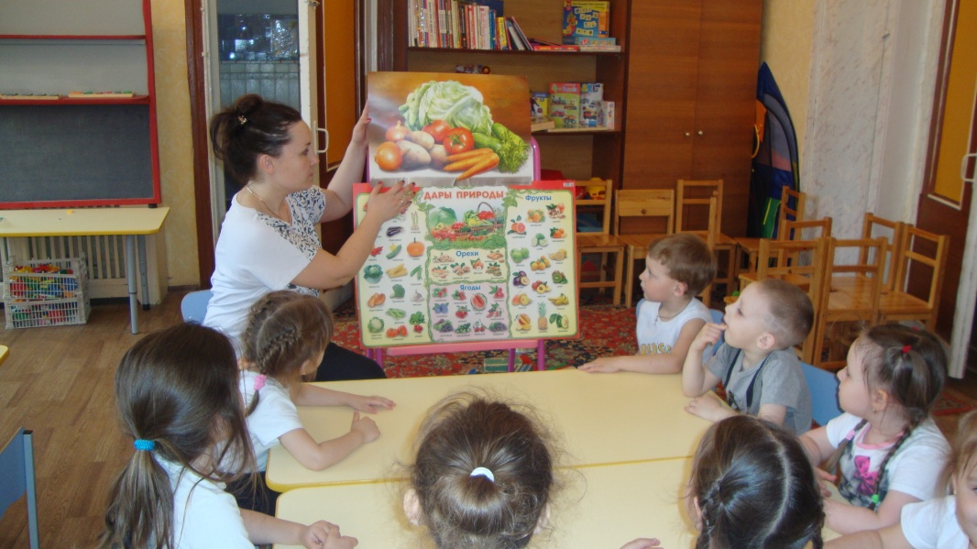
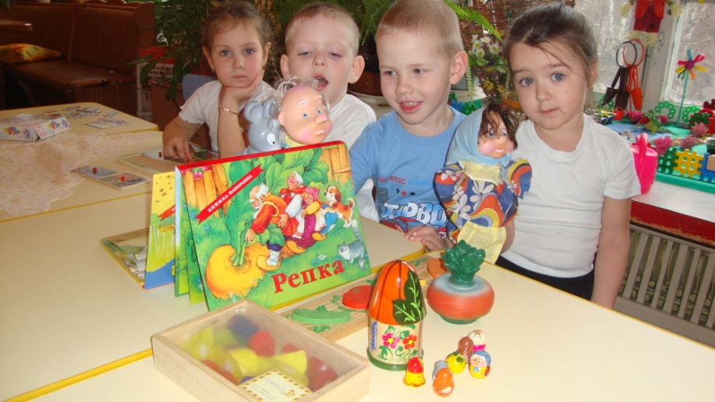
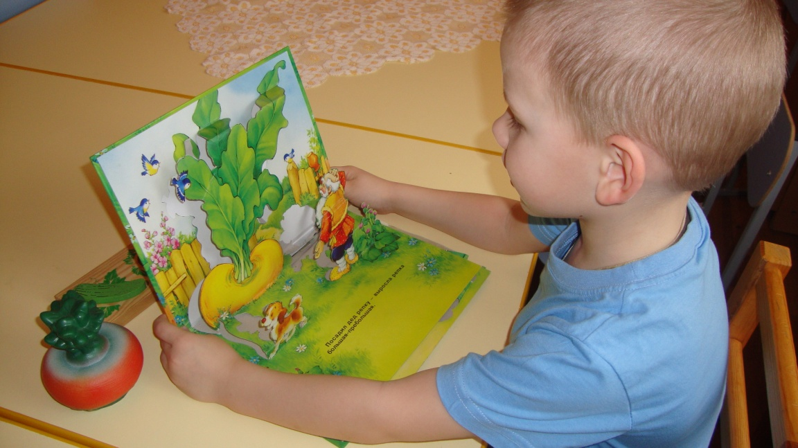
Речь и речевое общение
Разучивание с детьми стихов ,загадок , пословиц об овощах , чтение сказок

Slide 17
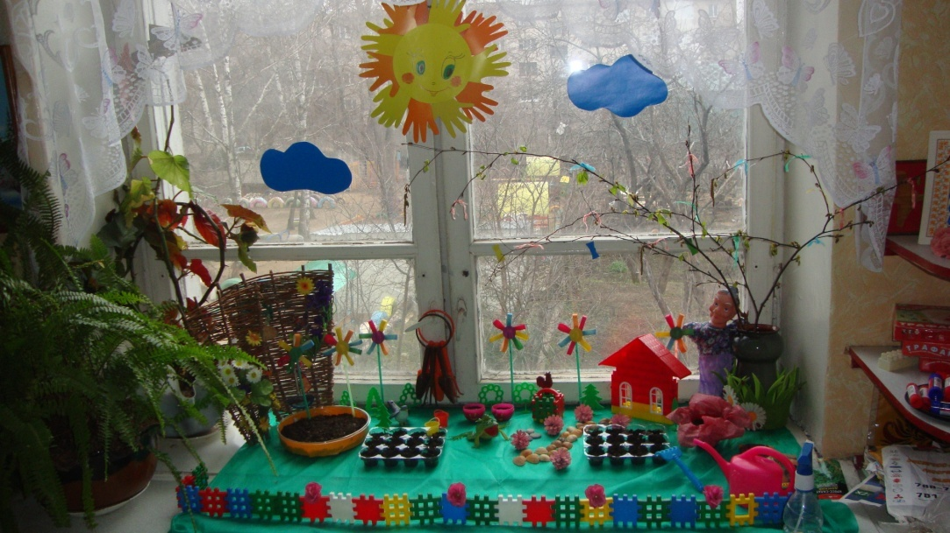
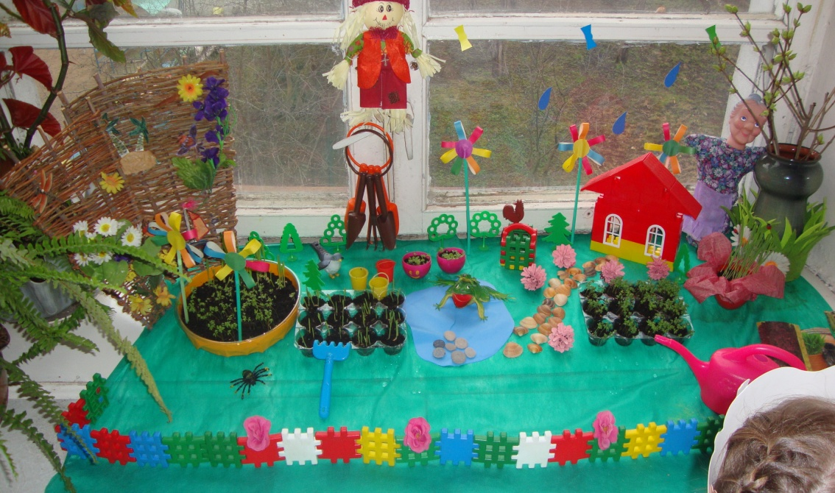
Продукт проэктной деятельности «Наш Огород на окошке»
На окне наш огород,
Всё на нем всегда растёт,
Если руки не ленивы,
Если мы трудолюбивы.

Slide 18
Вывод:
У детей появился интерес к растениям. Они могут различать некоторые виды растений, узнают много интересного из жизни растений, исследуют опытным путем условия, необходимые для их роста. Дети научились вести наблюдения и делать первые выводы. Практической деятельностью является непосредственное участие детей в уходе за растениями. Приобщение к посильному труду по уходу за растениями – это, прежде всего развитие таких качеств, как ответственность за выполнение поручения, за полученный результат, обязательность, целеустремленность.

